Slide 1
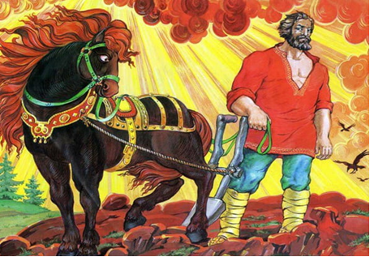
Муниципальное общеобразовательное учреждение
«Начальная общеобразовательная школа №2»
Конкурс исследовательских работ «Шаг в будущее»
Исследовательская работа на тему:
Богатыри – правда или вымысел?!
Выполнил: Исламов Глеб
МОУ «НОШ № 2», 2«В» класс
Руководитель:
Винцерская Валентина Васильевна
г. Кыштым
2020г.

Slide 2
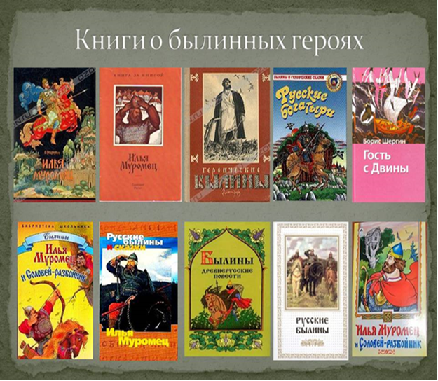

Slide 3
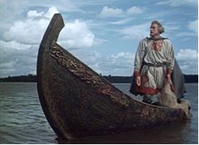
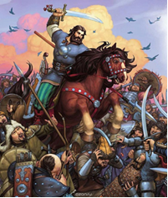
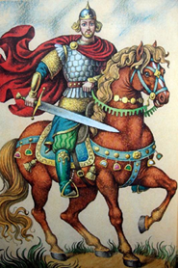
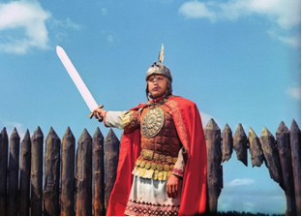
Русские богатыри
Илья Муромец
Алеша Попович
Садко
Финист -ясный сокол

Slide 4
Цель:
- используя литературные источники, интернет - ресурсы узнать, кто такие богатыри и, существуют ли в наше время богатыри .
Задачи:
- узнать значение слова «богатырь»;
- изучить литературу о былинных богатырях;
- изучить литературу о героях 20 века, которых можно смело назвать богатырями;
- провести опрос сверстников с целью - провести опрос среди сверстников, знают ли они ,кто такие богатыри
- сравнить качества былинных и современных героев.
- сделать выводы.

Slide 5
Былинные Богатыри
Богатыри -стихии
Усыня
Дубыня
Горыня

Slide 6
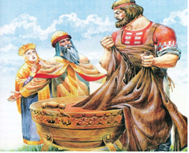
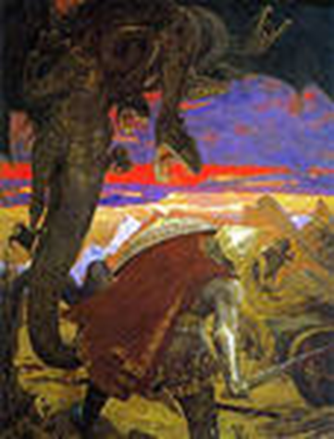
Былинные богатыри
Богатыри-люди
Добрыня Никитич
Микула Селянинович
Никита Кожемяка

Slide 7
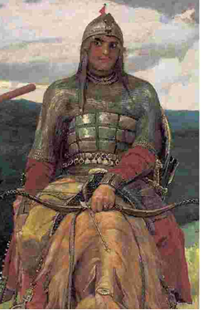
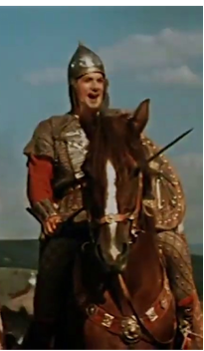
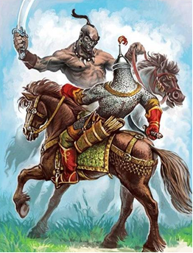
Алеша Попович
На картине М. Васнецова
«Три богатыря»
Иллюстрация к былине «Алеша Попович и Тугарин змей»
В фильме
«Илья Муромец»

Slide 8
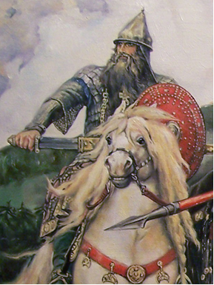
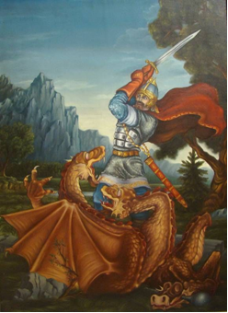
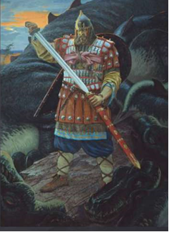
Добрыня Никитич
Образ Добрыни Никитича
на картине М. Васнецова
«Три богатыря»
Иллюстрации к былине
«Добрыня Никитич и Змей Горыныч»

Slide 9
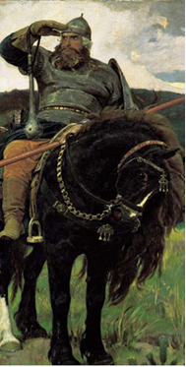
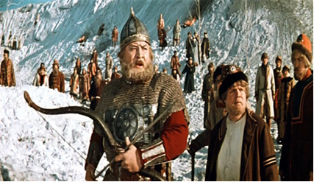
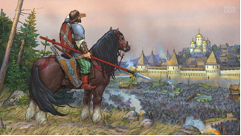
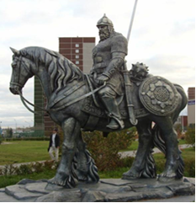
Илья Муромец
Образ Ильи Муромца на картине
М. Васнецова «Три богатыря»
Памятник Илье Муромцу
в г. Екатеринбург
В фильме «Илья Муромец»
Иллюстрация к былине «Илья
Муромец и князь Владимир»

Slide 10
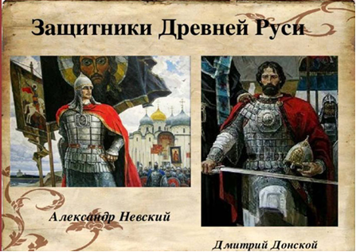
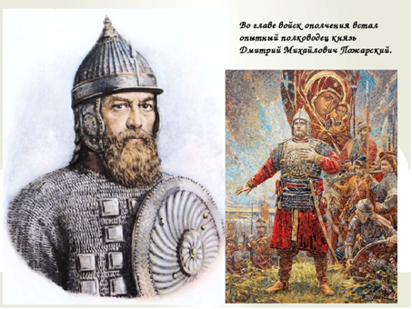
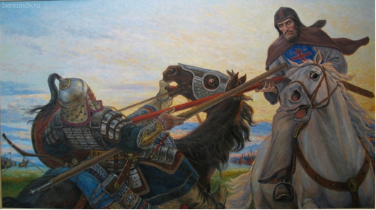
Пересвет

Slide 11
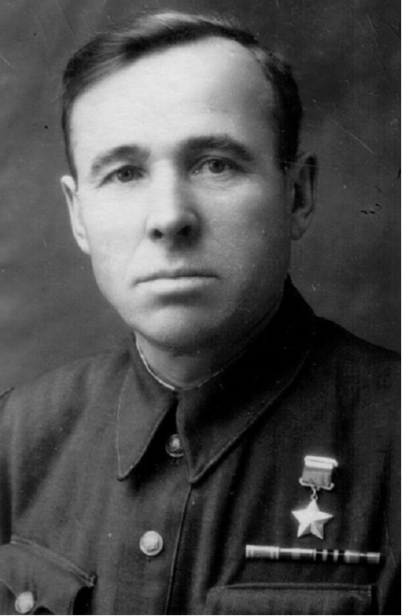
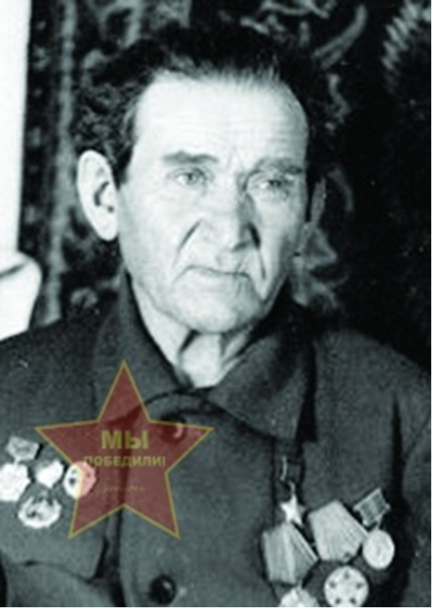
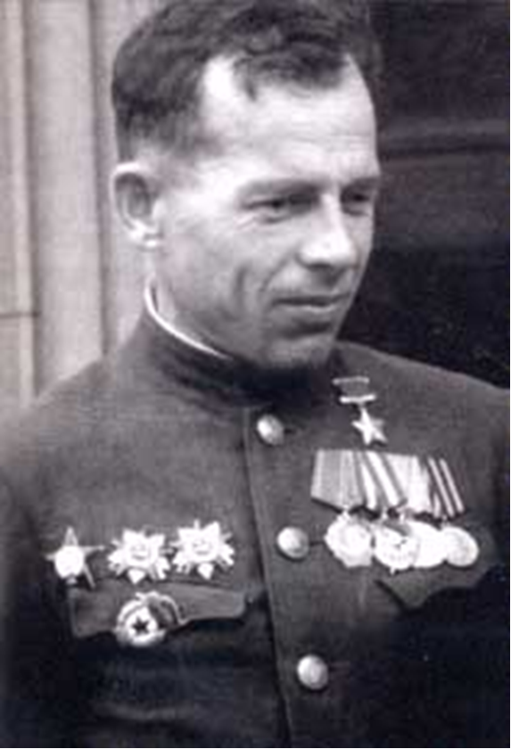
Касков Леонид Александрович
Герой Советского Союза
Репин Степан Спиридонович
Герой Советского Союза
Суслов Александр Андреевич
Герой Советского Союза

Slide 12
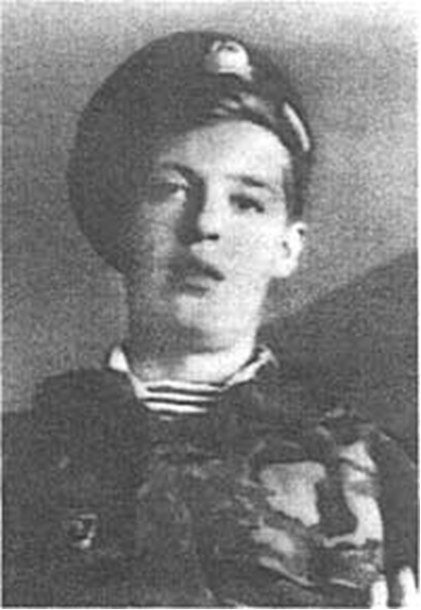
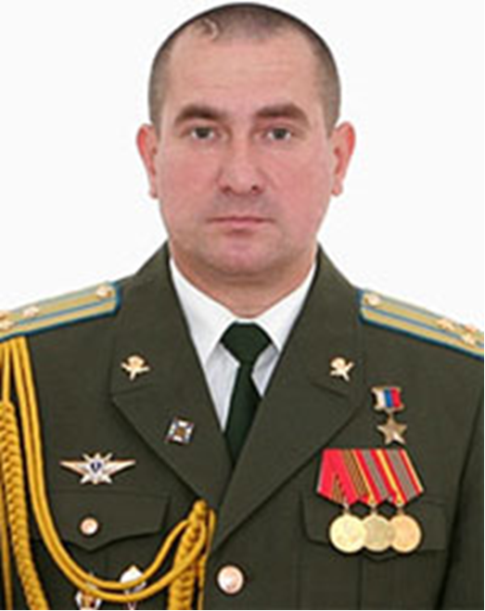
Полковник Олег Александрович Касков
Рядовой Шапошников Александр

Slide 13
Спасибо за внимание!

